Slide 1
Activități „verzi” desfășurate la Liceul Tehnologic Henri Coandă, Buzău în anul școlar 2017-2018

Slide 2
Activități în parteneriat cu SC GreenWeee Internațional SA: -activitate de prezentare a societății comerciale SC GreenWeee Internațional SA (organizată la Liceul Tehnologic Henri Coandă) -vizită a elevilor liceului la SC GreenWeee Internațional SA

Slide 3
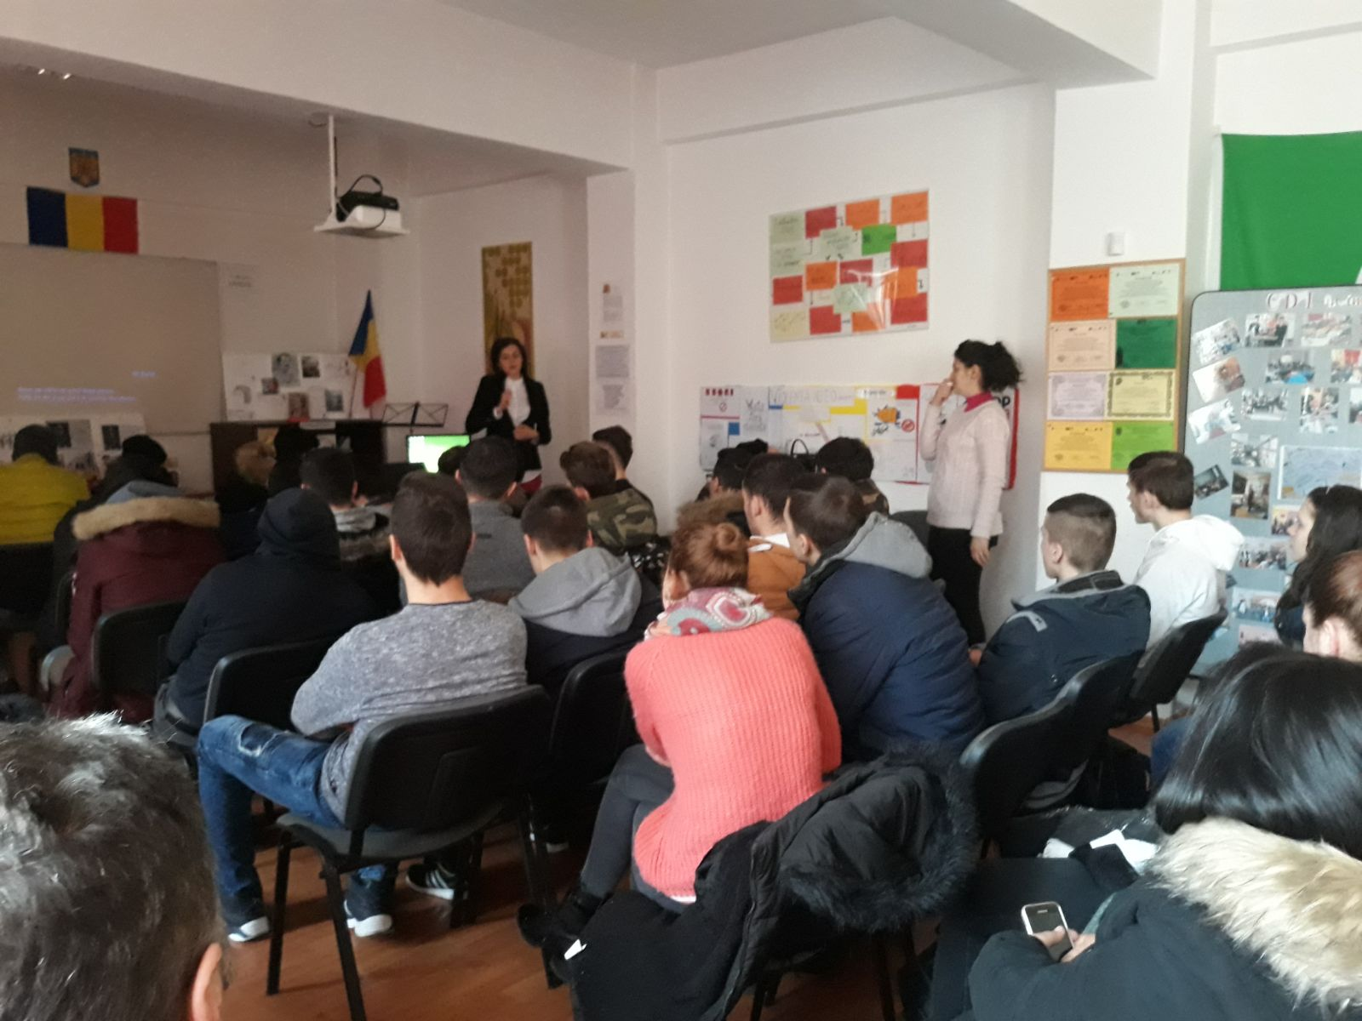
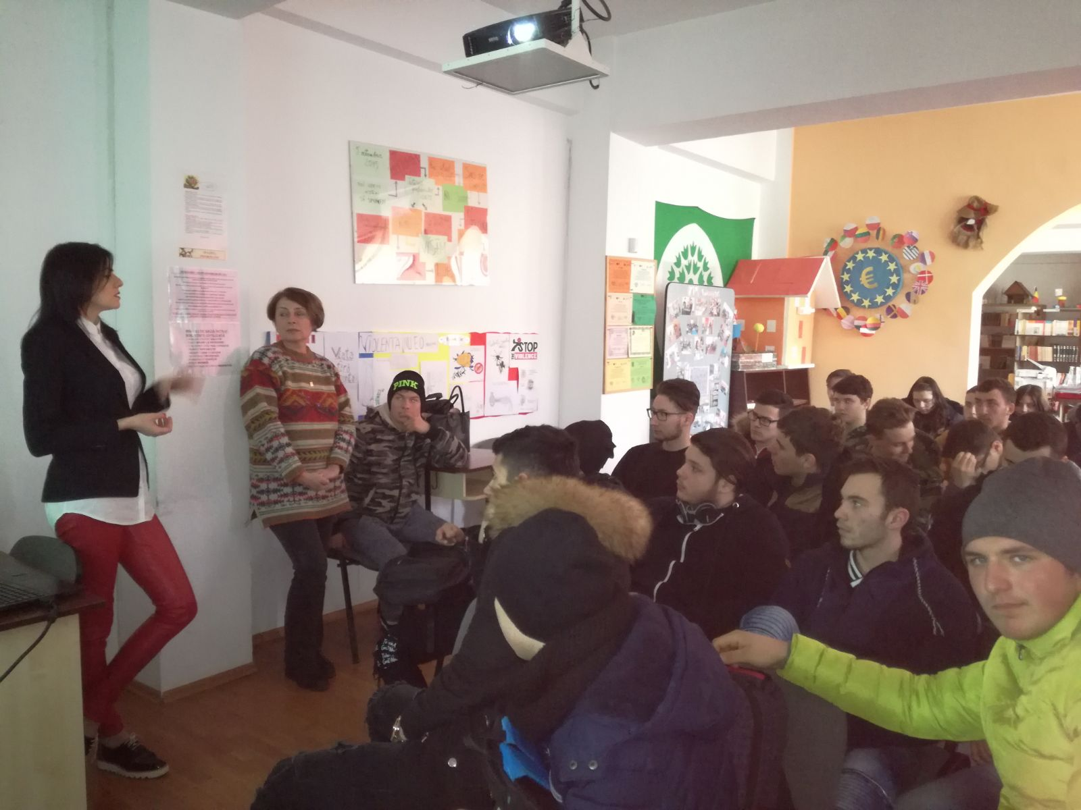
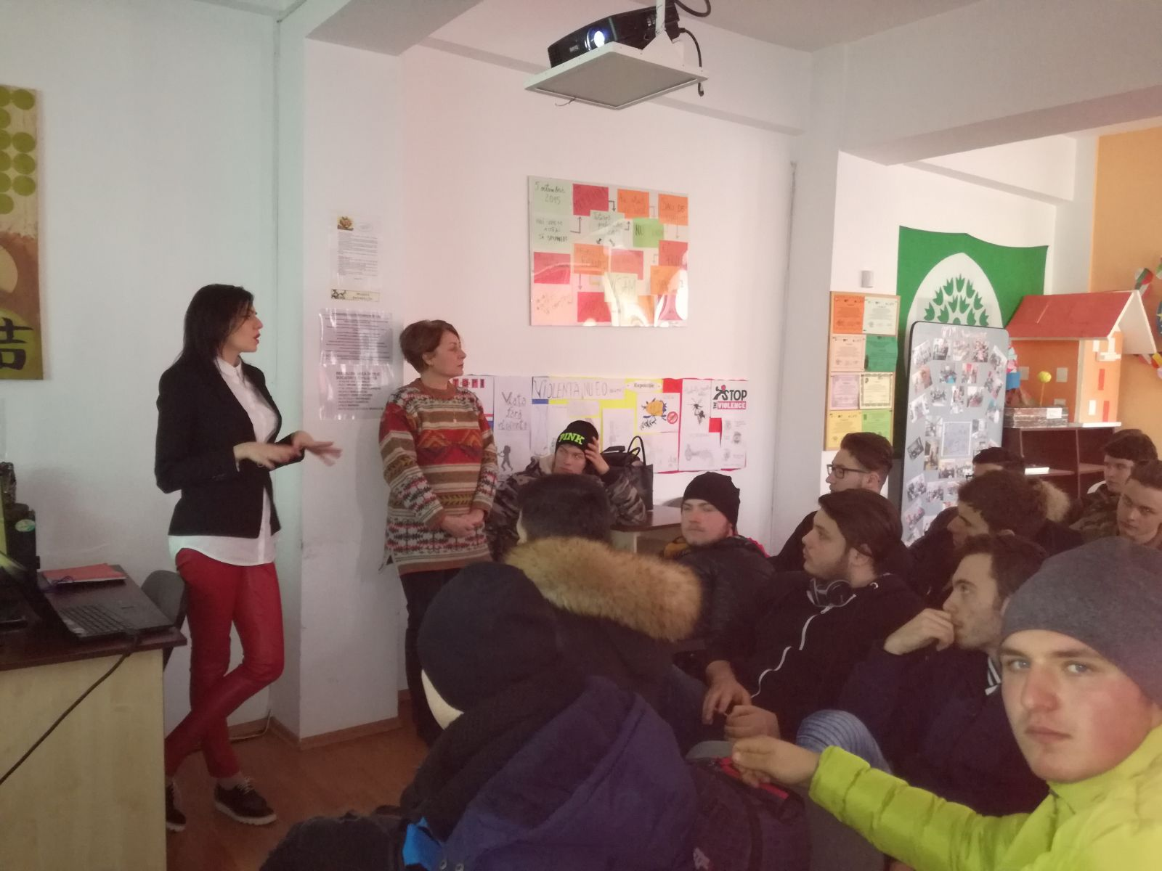

Slide 4
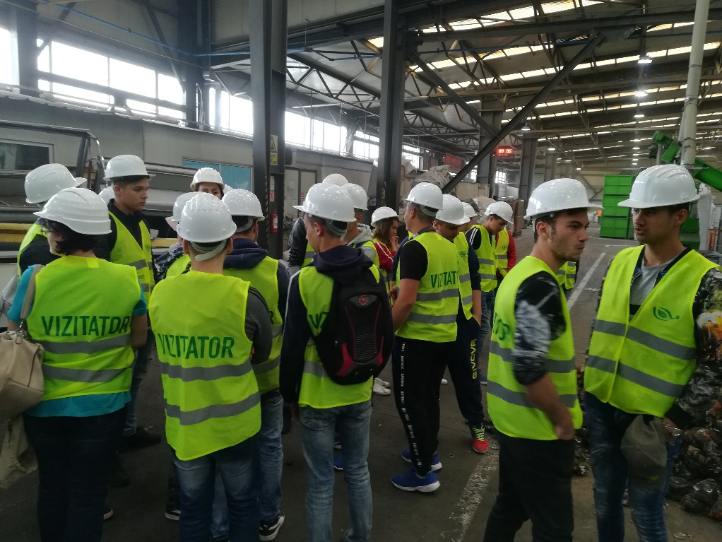
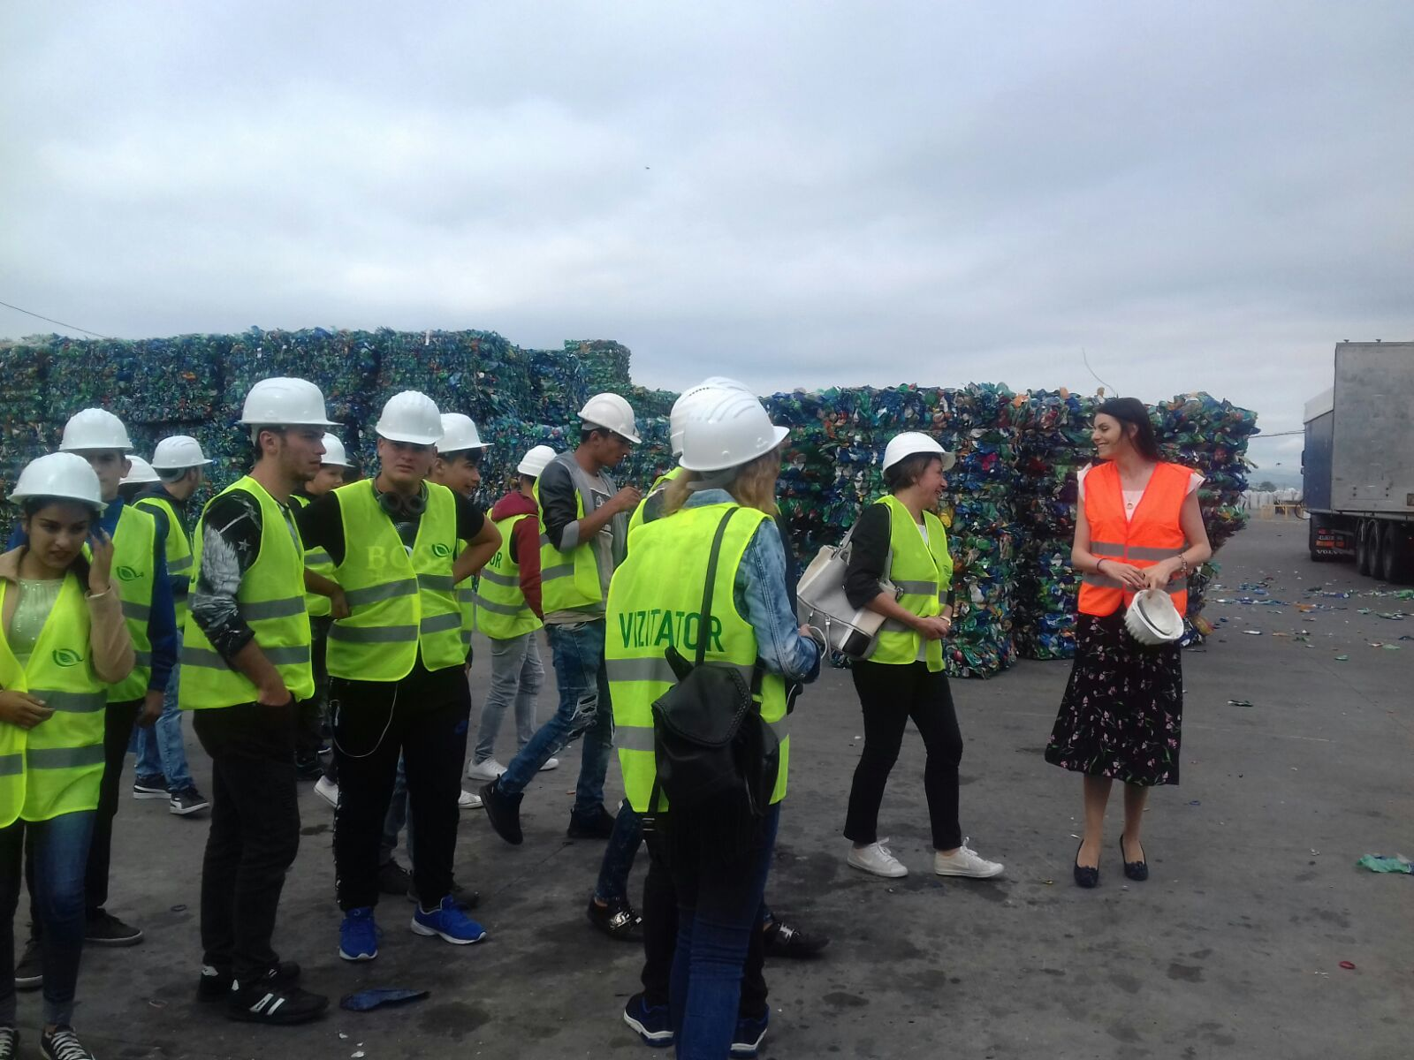
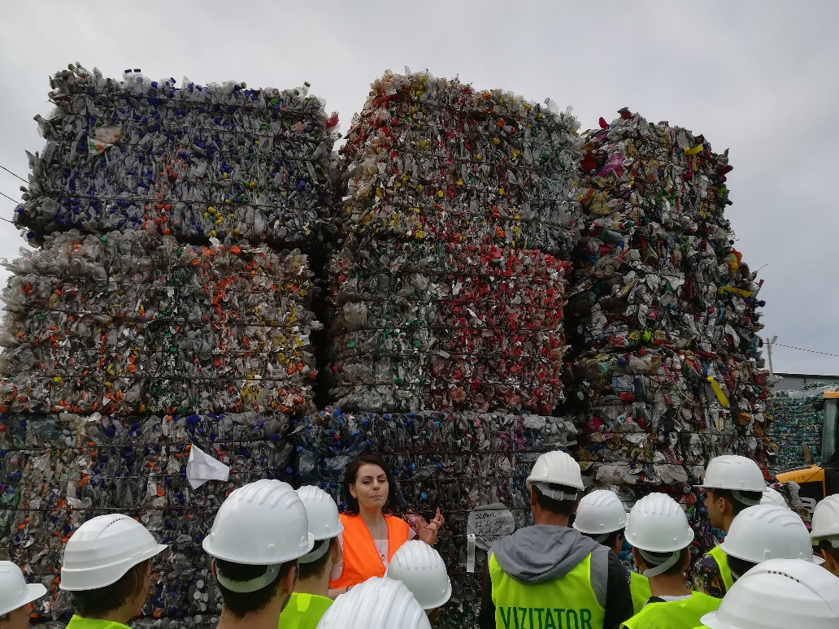

Slide 5
Confecționarea de mărțișoare din materiale reciclabile

Slide 6
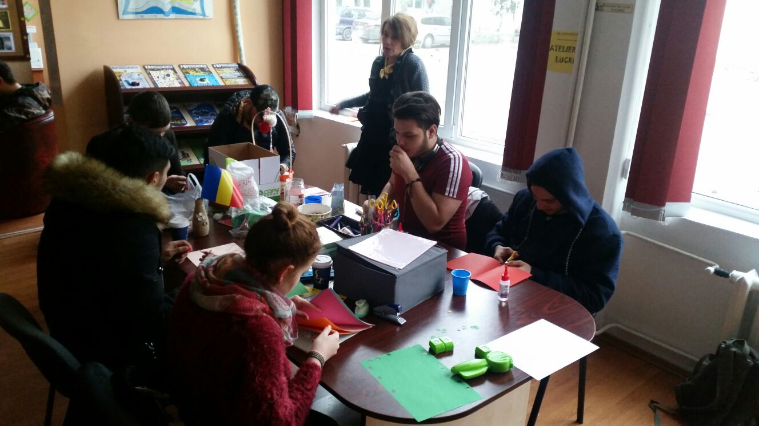
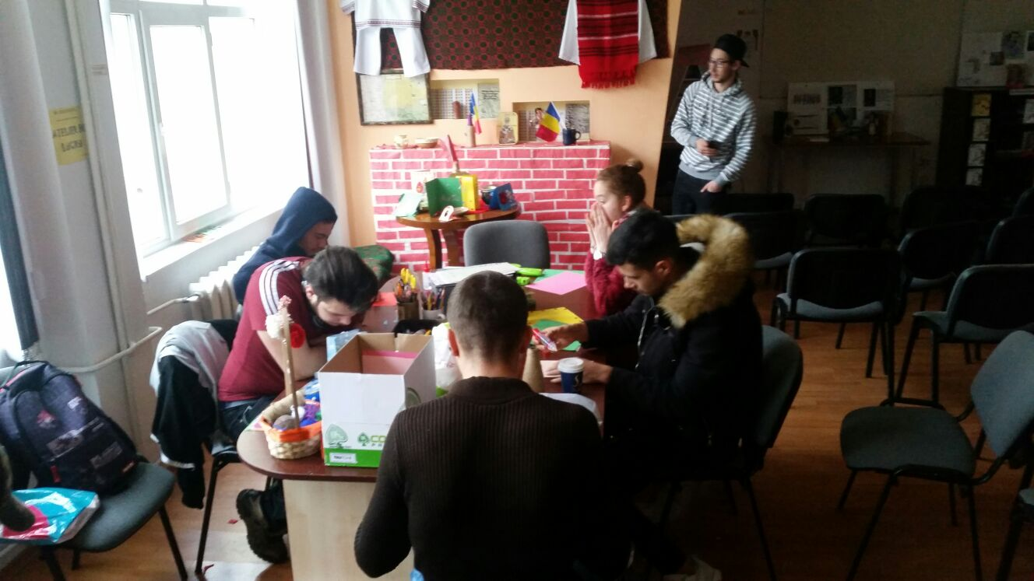
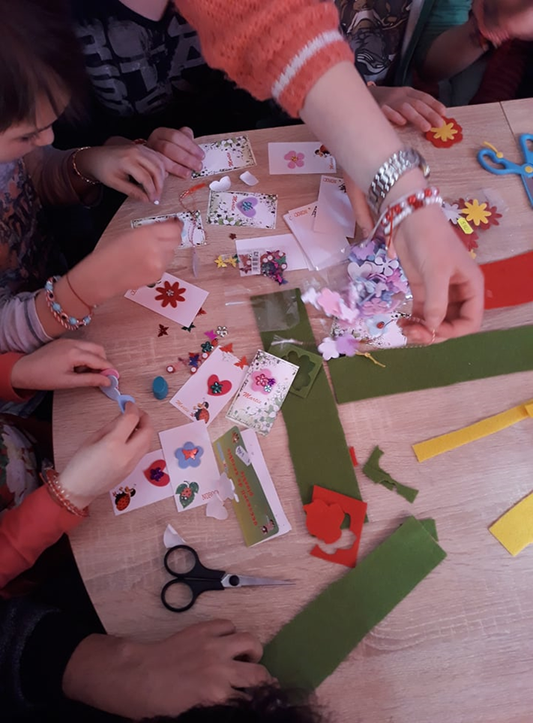
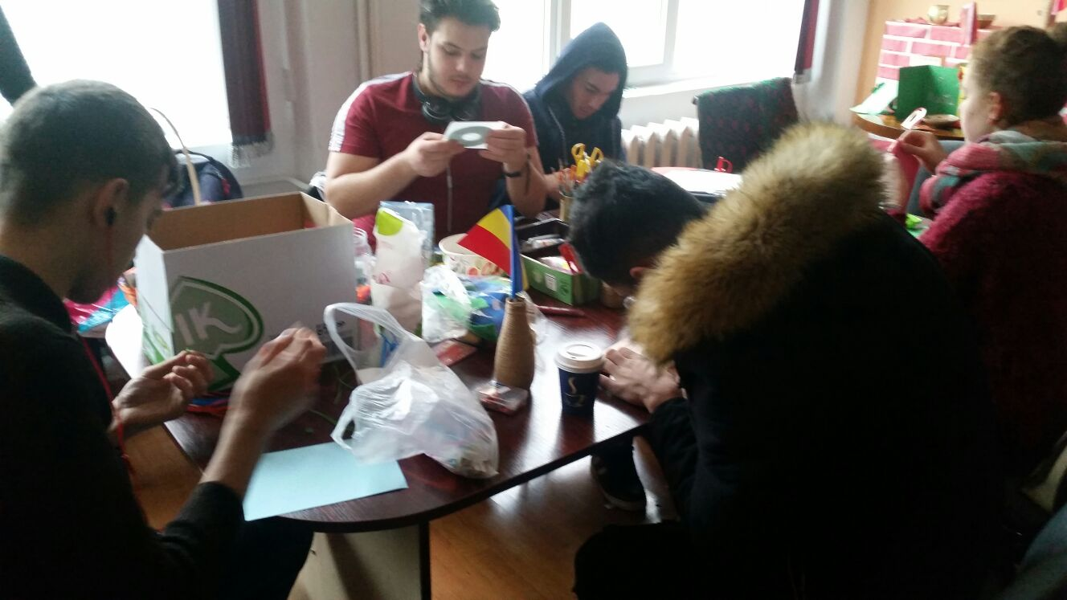
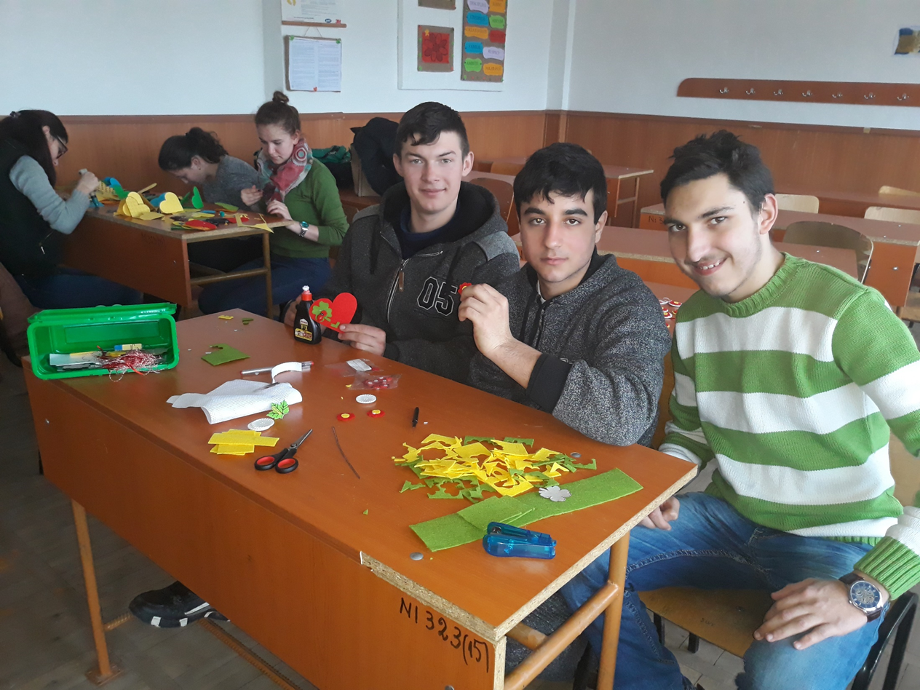

Slide 7
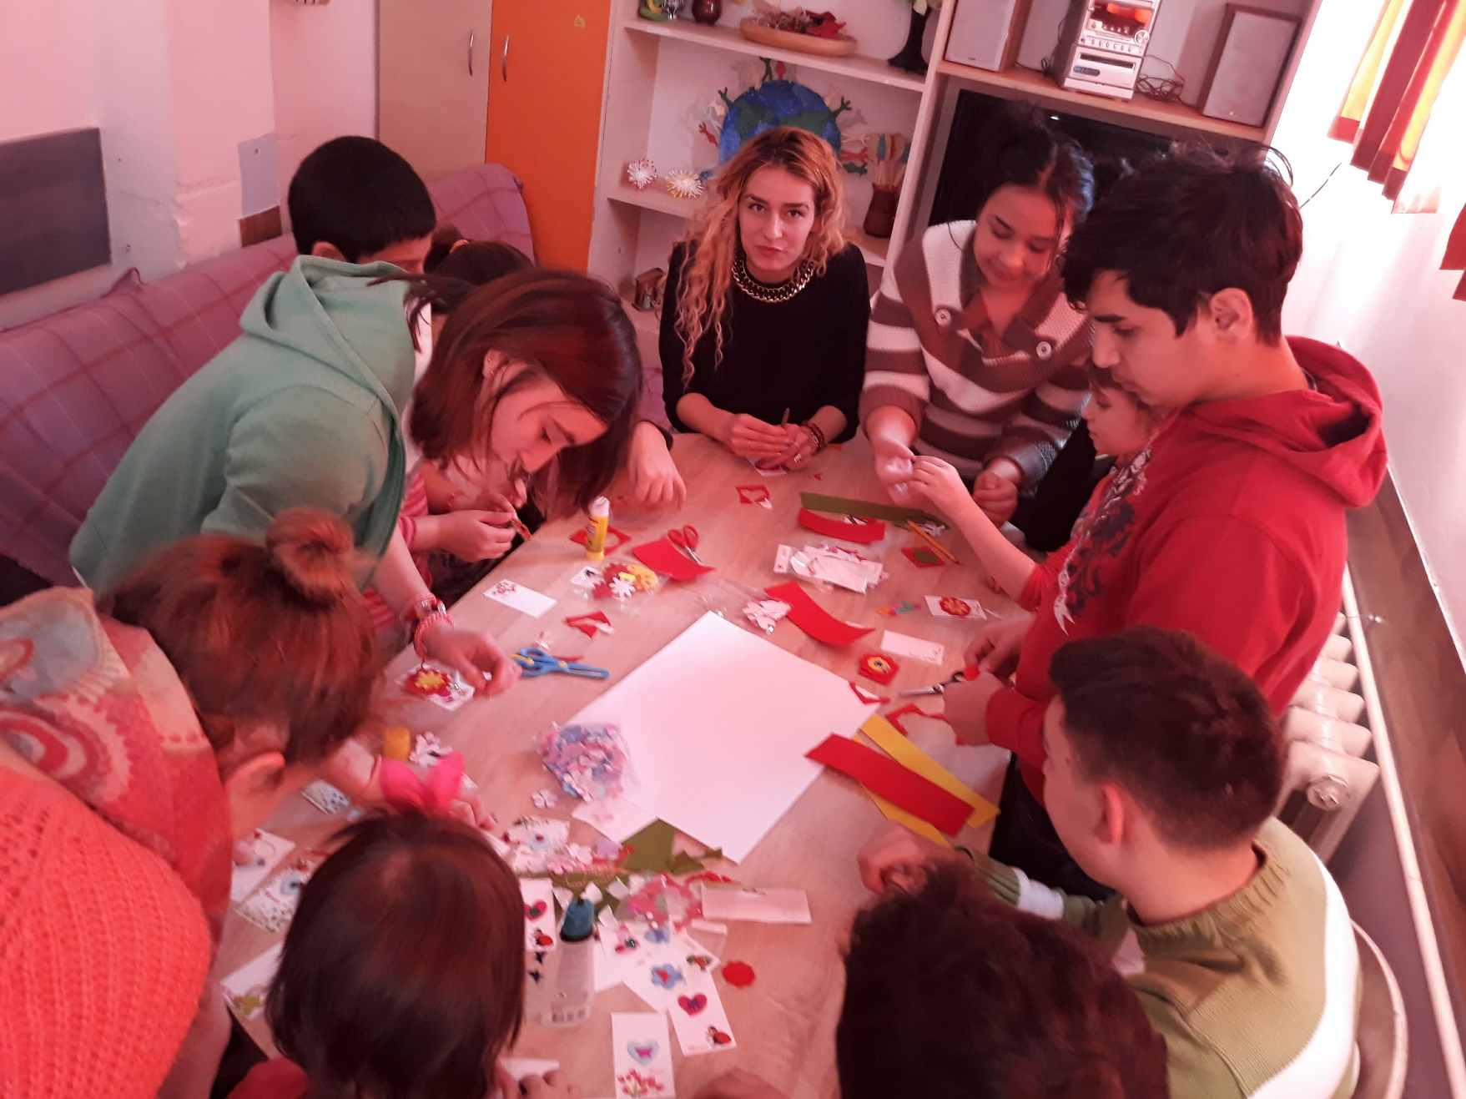
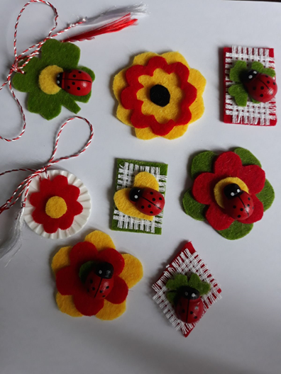

Slide 8
„Răspunsul este în natură”-activitate desfășurată cu ocazia Zilei Internaționale a Apei 22.03.2018

Slide 9
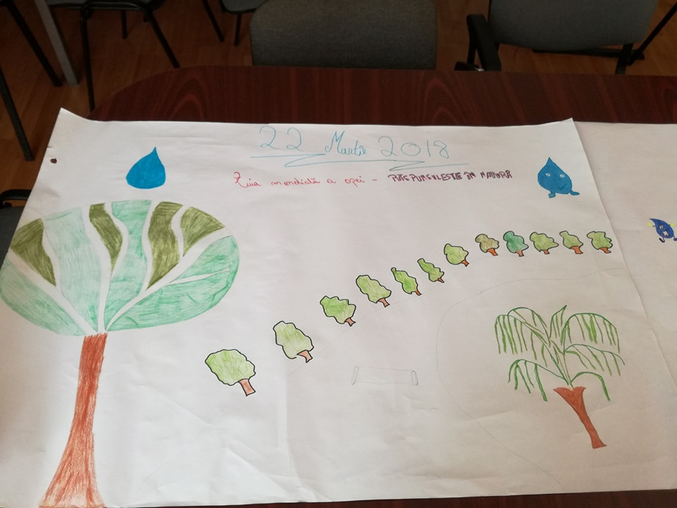
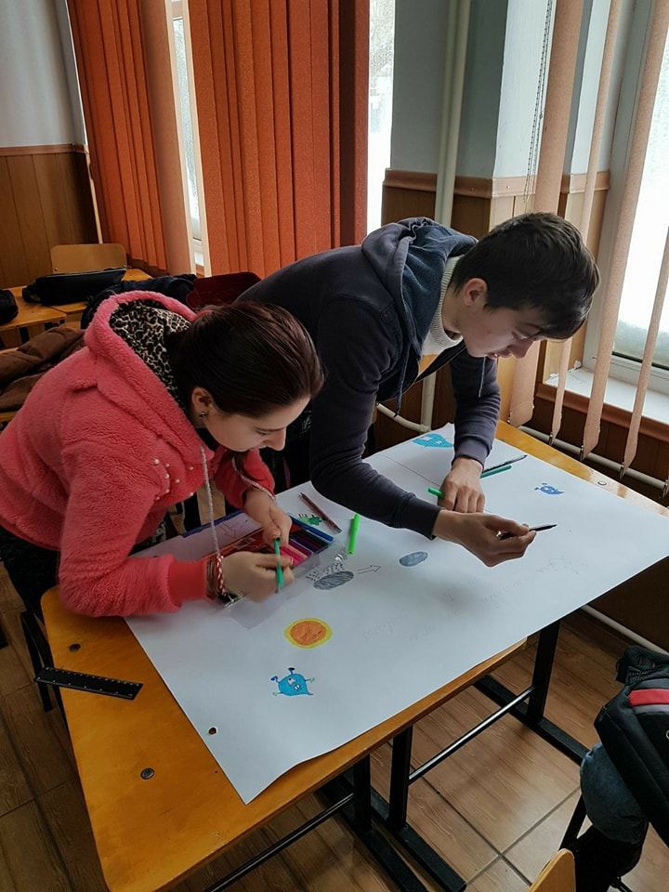
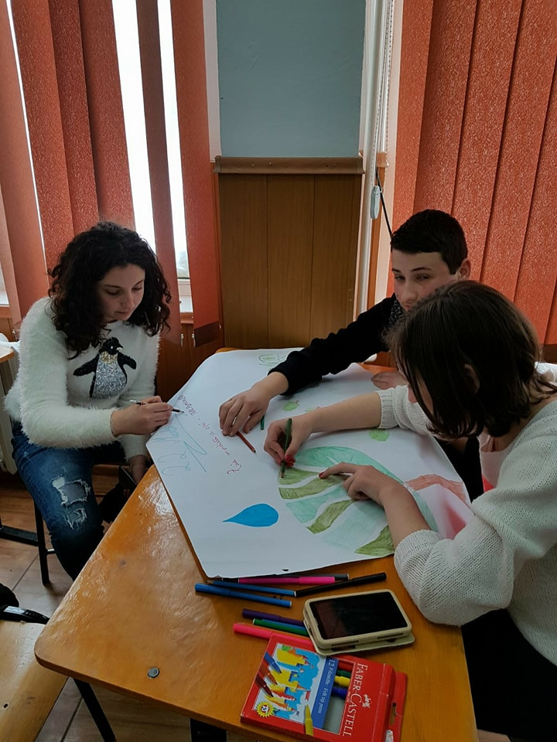
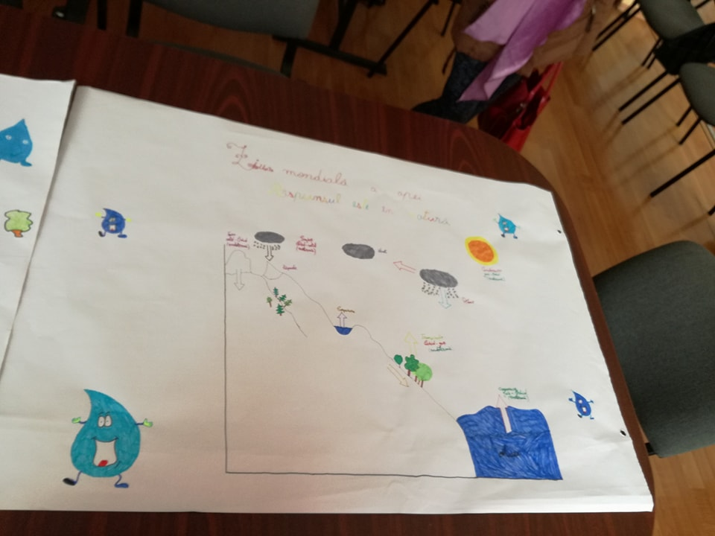

Slide 10
Excursie școlară – Delta Dunării 17.05.2018

Slide 12
Activitate de ecologizare a Parcului Crâng „Crâng Verde Start”-09.06.2018

Slide 13
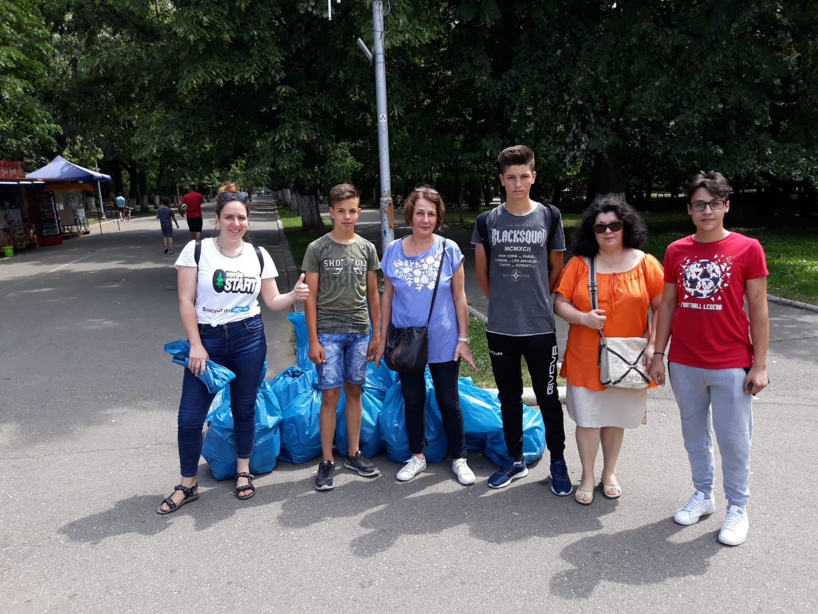
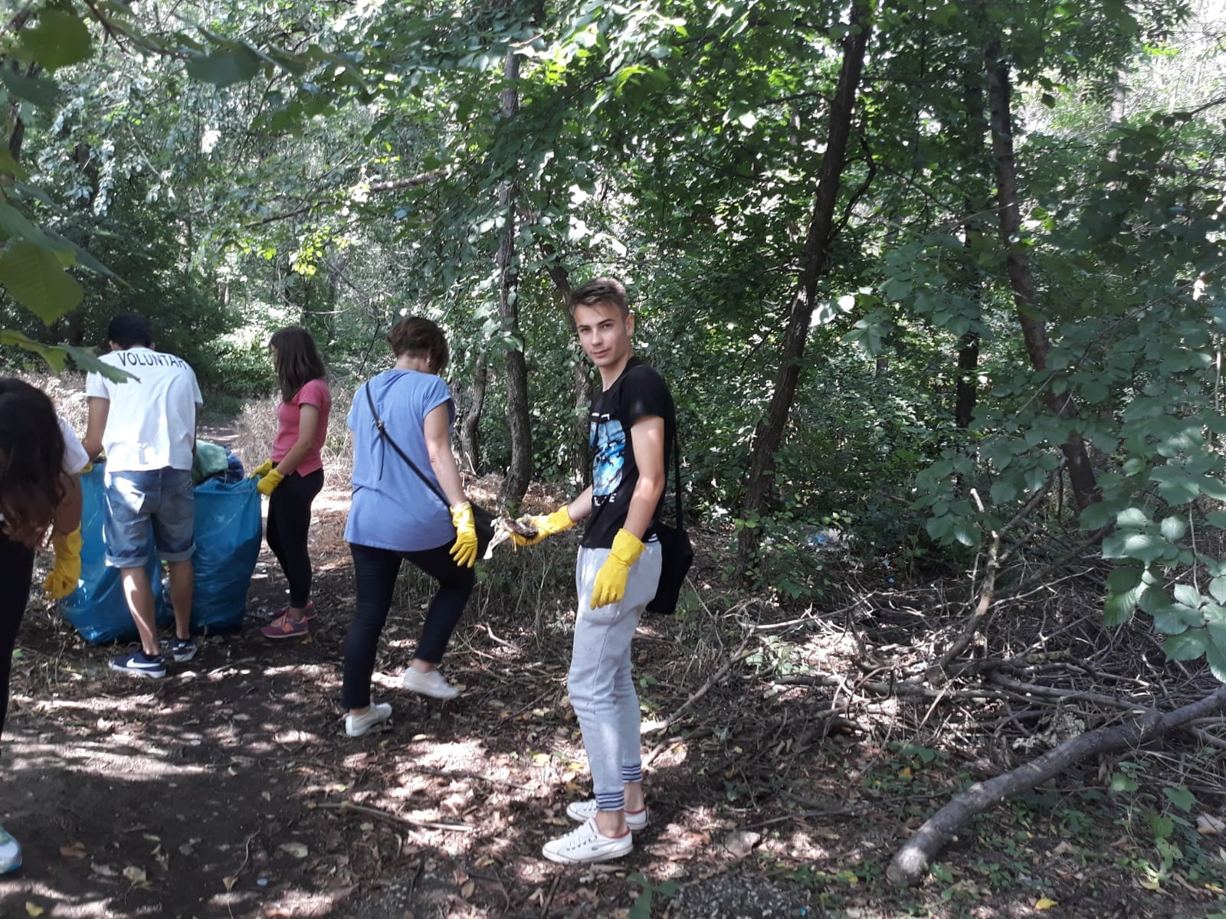
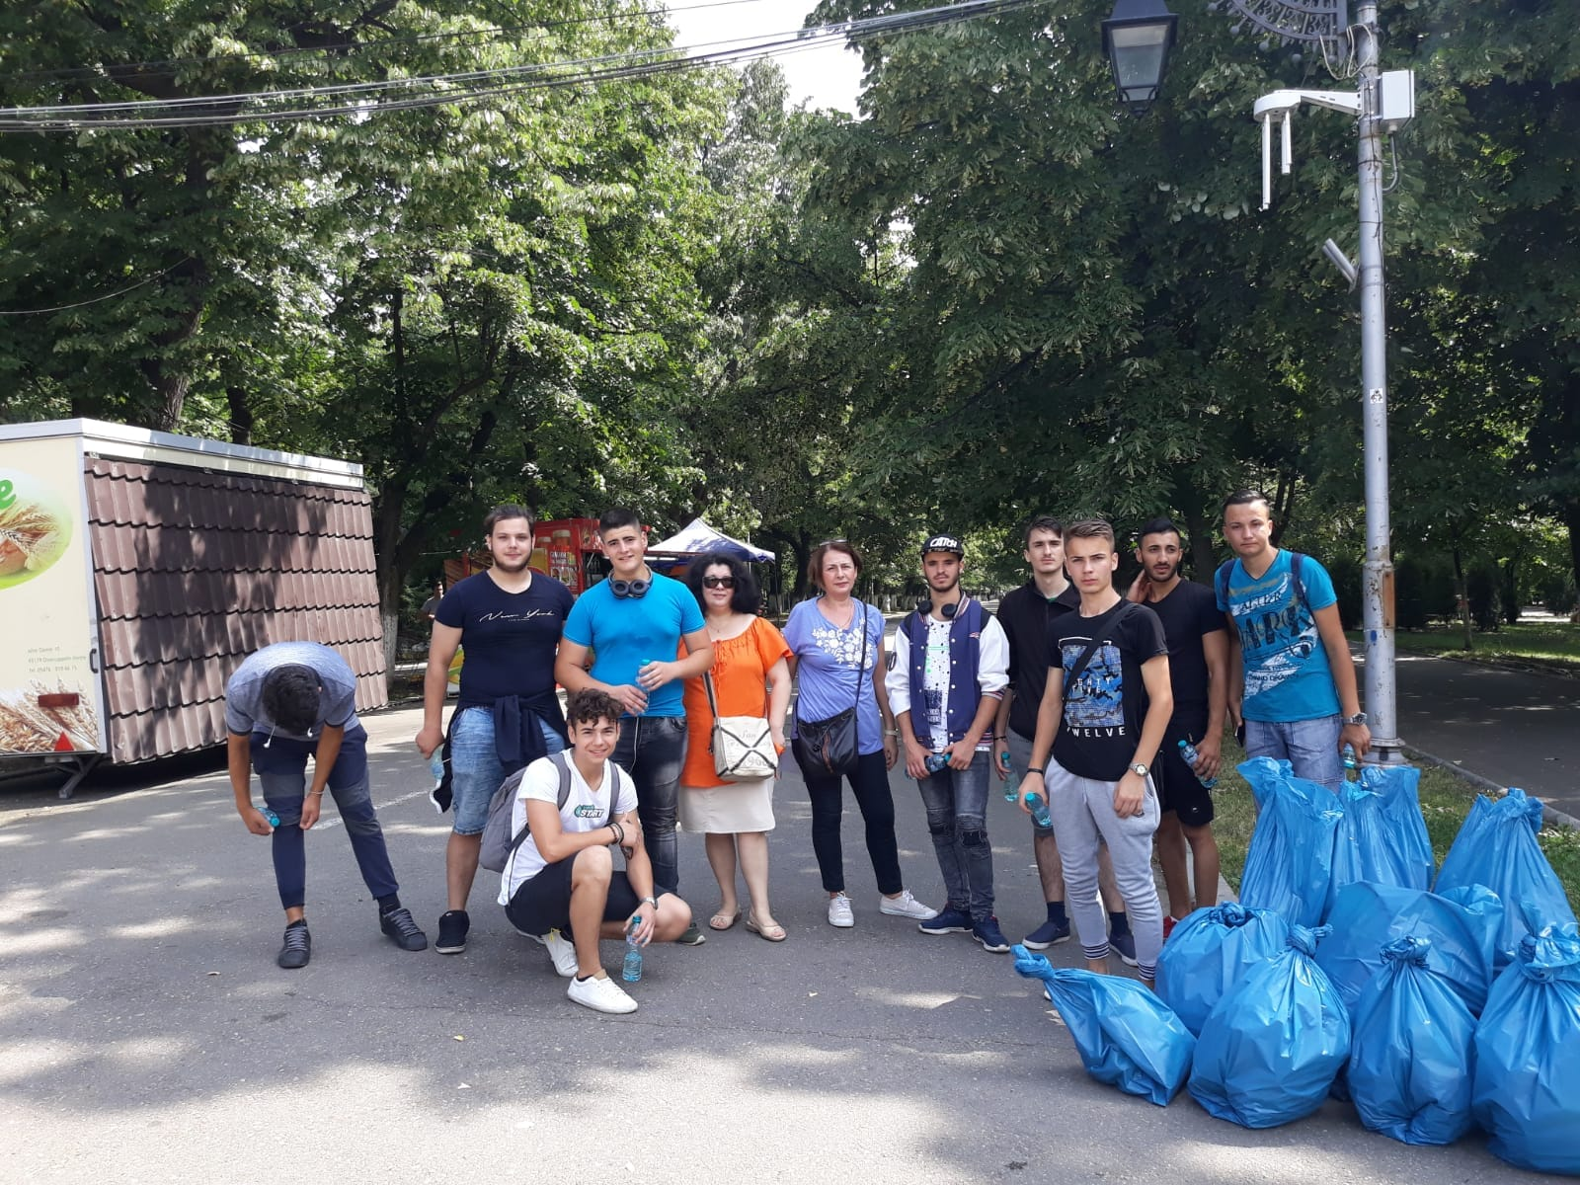
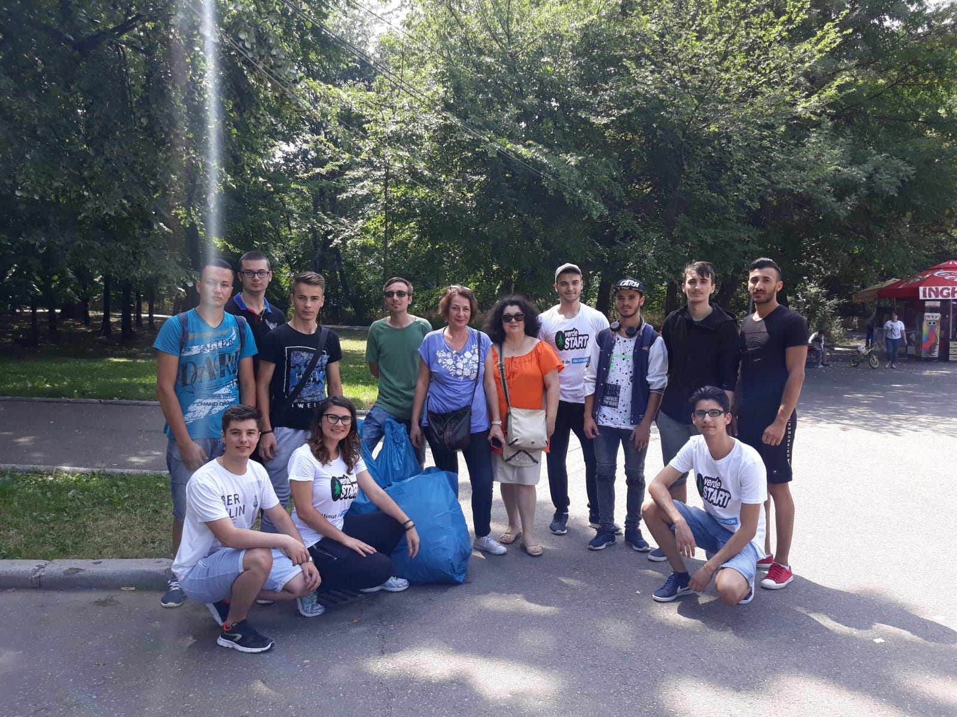

Slide 14
Ziua Națională de Curățenie Let’s Do It Romania- 14.09.2018

Slide 15
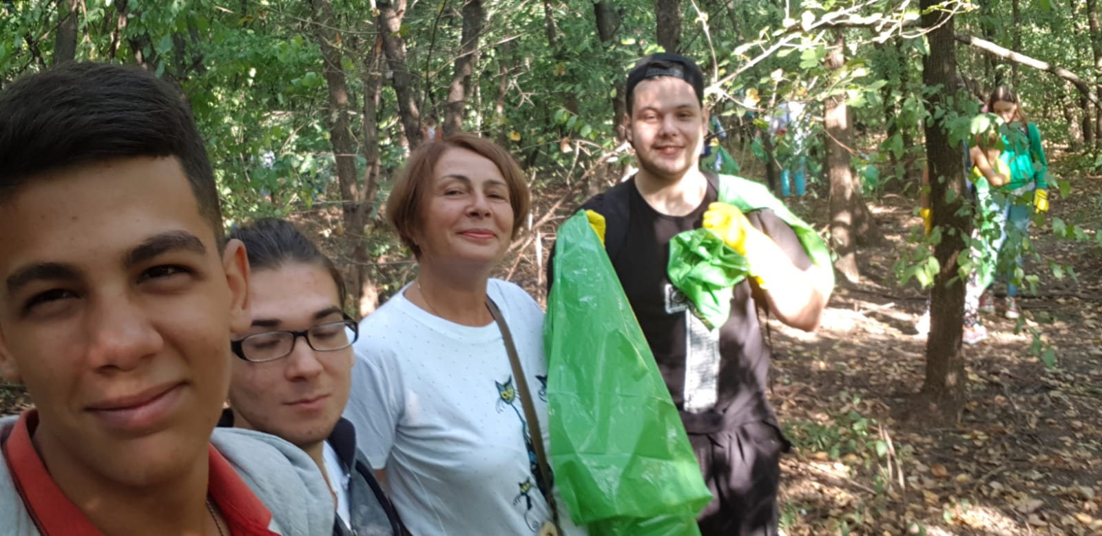
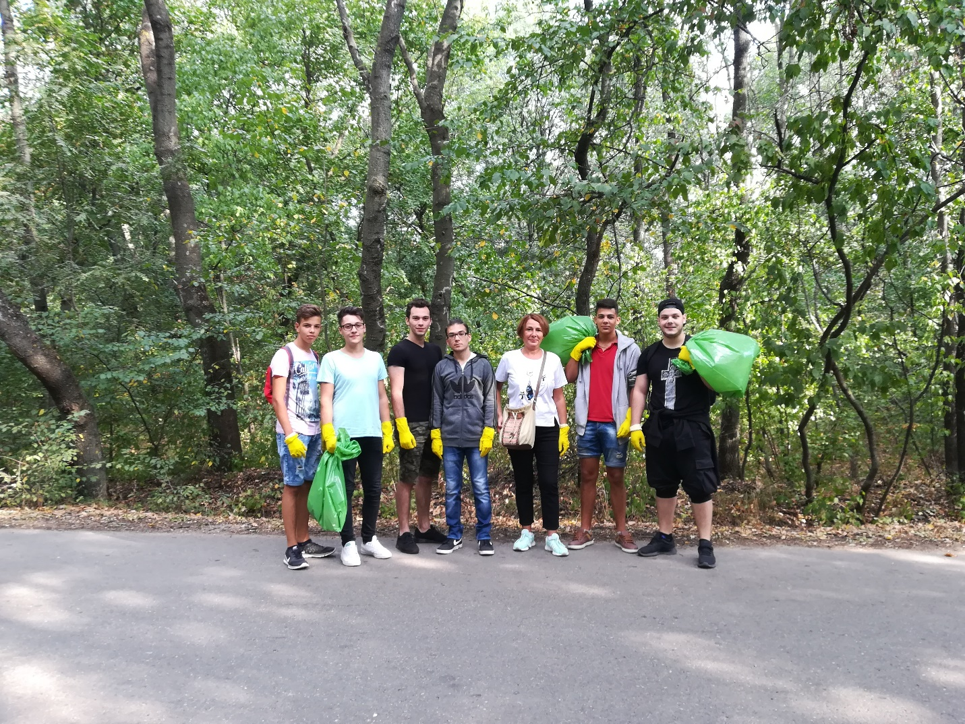
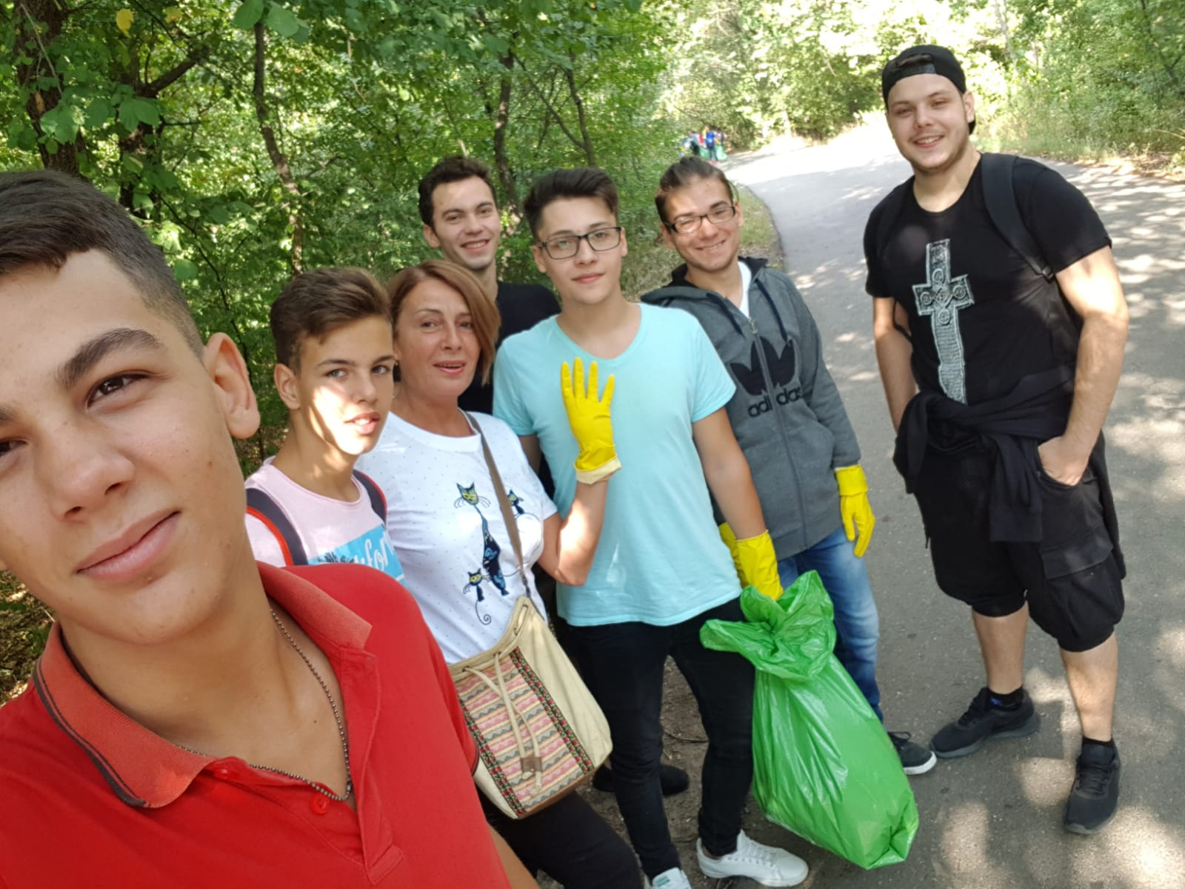

Slide 16
Activitate de prezentare a proiectului ECO-Școala – 15.11.2018 Instituție parteneră SC RER SUD SA Buzău

Slide 17
